Slide 1


A Importância da Reciclagem
João Miranda.

Slide 2
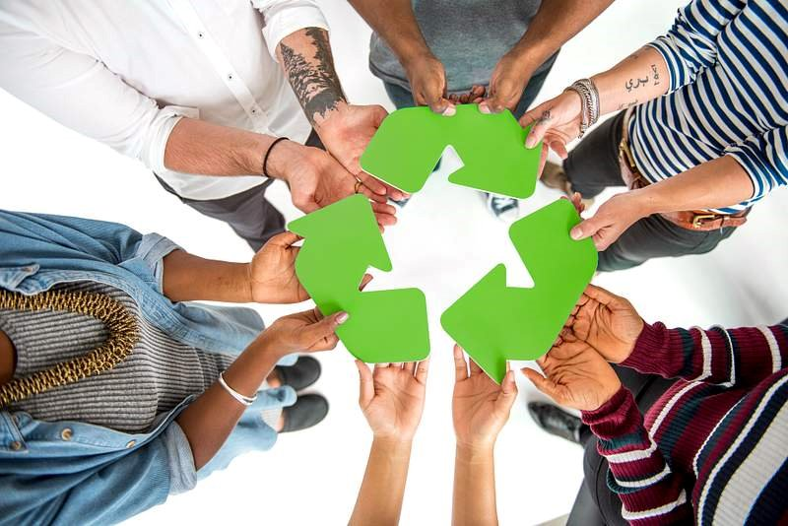
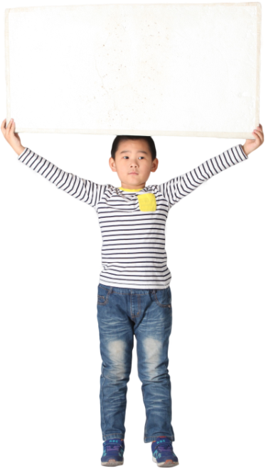
Benefícios da reciclagem
Reduz a quantidade
Conserva os recursos naturais
Reduz a poluição

Slide 3
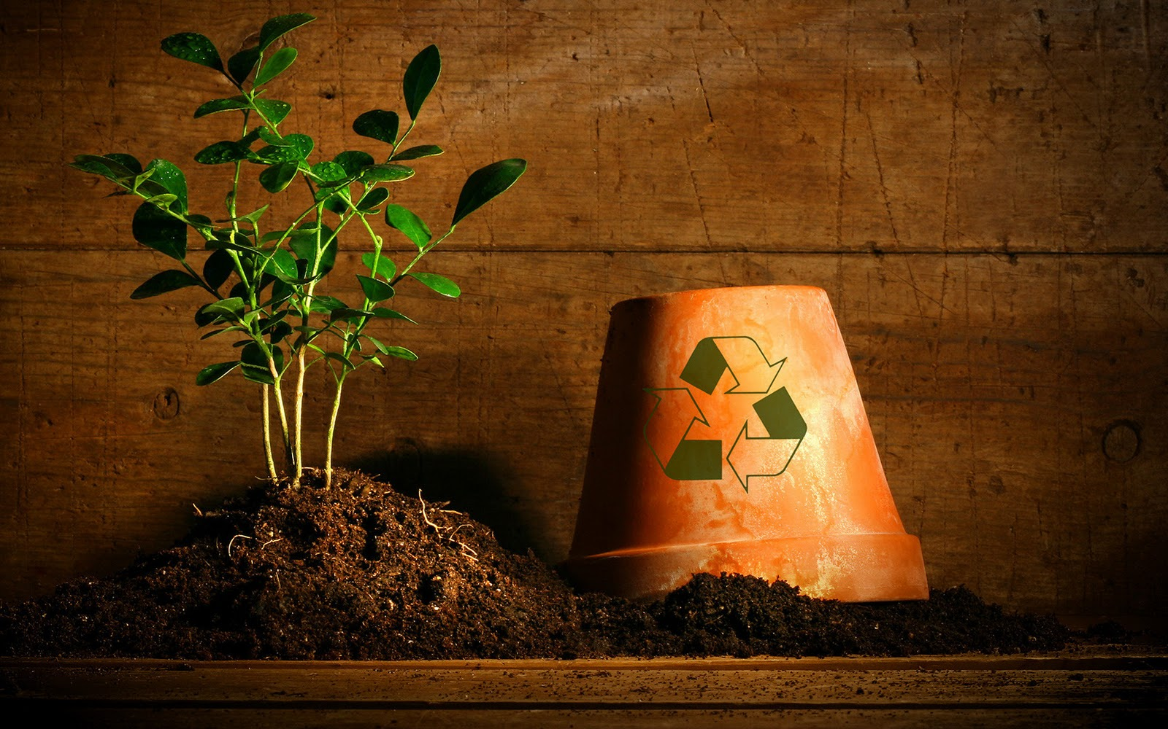

O NOSSO PAPEL NA RECICLAGEM
A reciclagem começa em casa. Separar o lixo corretamente e reutilizar materiais são pequenos gestos que fazem um grande diferença no ambiente.
conclusão

